Slide 1
«Как использовать нейропсихологические приемы на различных этапах занятия»
УЧИТЕЛЬ-ЛОГОПЕД:
МОМОТОВА НАТАЛЬЯ АЛЕКСАНДРОВНА
УЧИТЕЛЬ-ДЕФЕКТОЛОГ:
ГУТ ЕЛЕНА ВЛАДИМИРОВНА
26.04.2024

Slide 2
Нейропсихология изучает связь между процессами, протекающими в головном мозге и психическими процессами, поведением.
Методы и приемы нейропсихологии являются необходимыми базовыми упражнениями, которые «включают» мозговую активность ребенка и способствуют повышению эффективности и оптимизации всех видов занятий

Slide 3
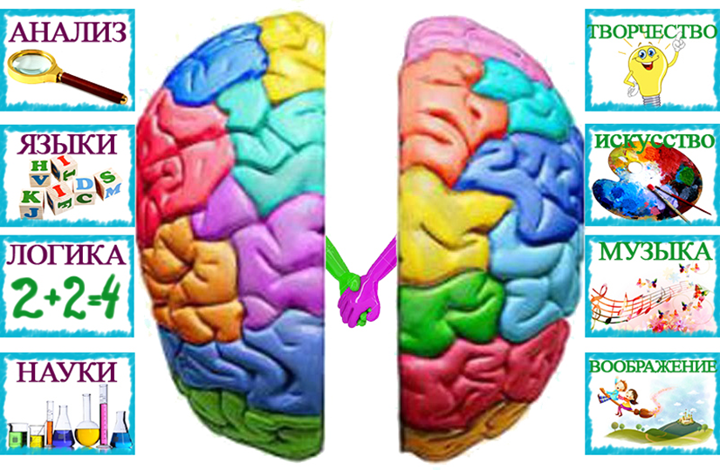
Правое полушарие головного мозга – гуманитарное, образное, творческое – отвечает за тело, координацию движений, пространственное и кинестетическое восприятие.
Левое полушарие головного мозга – математическое, знаковое, речевое, логическое, аналитическое – отвечает за восприятие – слуховой информации, постановку целей и построений программ.
Мозолистое тело (межполушарные связи) находится между полушариями головного мозга в теменно-затылочной части и состоит из двухсот миллионов нервных волокон. Оно необходимо для координации работы мозга и передачи информации из одного полушария в другое. Нарушение мозолистого тела искажает познавательную деятельность детей.

Slide 4
Признаки несформированности межполушарного взаимодействия:
проблемы с памятью, общением, работоспособностью;
логопедические нарушения, задержка речи;
нарушения психомоторного развития, сна, аппетита;
неловкость движений;
заторможенность или гиперактивность;
аутизм и другие состояния аутистического спектра;
низкий уровень самоконтроля, импульсивность;
агрессия;
несобранность, повышенная утомляемость;
инфантильность;
отсутствие познавательной мотивации;
проблемы с освоением письма, чтения, счета;
псевдолеворукость.

Slide 5
Виды нейропсихологических упражнений.
Кинезеологические упражнения.
Дыхательные упражнения.
Упражнения – растяжки.
Глазодвигательные упражнения.
Упражнения релаксационные.
Коммуникативные упражнения.
Функциональные упражнения.

Slide 6
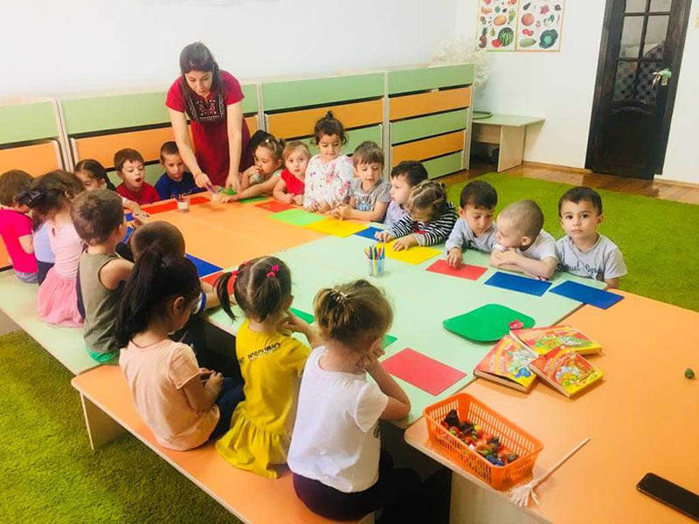
Структура учебного занятия
Тема:
Ход занятия
1 этап – организационный
2 этап – подготовительный
3 этап – основной
4 этап – итоговый

Slide 7
Рекомендуемая литература:
Семенович А.В. Введение в нейропсихологию детского возраста. -М.: Генезис, 2008. -319с.
Семенович А.В. Нейропсихологическая коррекция в детском возрасте. Метод замещающего онтогенеза. -М.: Генезис, 2010. -474с.
Цвынтарный В.В. Играем пальчиками — развиваем речь. — М.: Центрполиграф, 2002. -32 с.
Ахмадуллин Ш.Т. Нейрогимнастика. Развиваем мозг ребенка. 4-6 лет: учебник/ СПб.: Нева, 2022. 160 c.
Гончарова К. Нейропсихологические игры: рабочая тетрадь / под ред. К. Гончаровой, А.В. Чертковой. Ростов н/Д.: Феникс, 2021. 55 c.
Деева Н.А. Игровые здоровьесберегающие технологии в ДОО. Релаксация. Гимнастика. Кинезиологические упражнения: учеб. пособие. Волгоград.: Учитель, 2022. 32 c.
Жукова О.С. Нейрологопедические прописи: учимся читать и развиваем речь. М.: Малыш, 2022. 32 c.
Колганова В.С. Нейропсихологические занятия с детьми / В. С. Колганова, Е. В. Пивоварова. М.: АЙРИС-пресс, 2015. 416 c.
Крупенчук О.И. Движение и речь. Кинезиология в коррекции детской речи: учебник / под ред Т. Кондаковой. СПб.: Литера, 2021. 48 c.
Праведникова И.И. Нейропсихология. Игры и упражнения: учебник. М.: Айрис-пресс, 2018. 112 c.
Трясорукова Т.П. Развитие межполушарного взаимодействия у детей: рабочая тетрадь / под ред. Д. Волковой. Ростов н/Д.: Феникс, 2020. 60 c.
Чебыкина Н.Н. Нейрологопедические прописи для развития речи. М.: АСТ, 2021. 80 c.

Slide 8
Рекомендуемые ссылки
https://vk.com/club_neuropsycholog?trackcode=79126452XUWcCXFyHVhgjvdQHlYk4i2HMjQBeCkVRAg6bvz0DrL2JAHztnhwIXeG7F8tWC_RH50COgNgKgleCCtko4Bv0A
https://vk.com/tvoydefectolog?trackcode=31fd185dMpYnZQgkWe1rxNjn5oCur5a84DeywBp2MKwYGVBBgEeZ95P49SwwlHzMw-jVjqWcpKbQObDYGWoqrAkTDzXhJQ
https://vk.com/defectologiyaprof?trackcode=6bb8f577bw_1x-dWSYdY-lm6OhTh_LUiZvcbhDh_drGWBKjerzDEbgpOaRY3_k_yQrUJGurPhzhW-RmcO2NssYcO96rOUg
https://vk.com/ranneerazvitie?trackcode=5191ded78DJKquFPgIrYrRHpeBIcvpJ1Yb8tTMsdBHirqY0feCVbU4FmOSfs88-lCuZLHBeNoG9RsS9UyAEeeLqj0msZRw
https://vk.com/child_psy_nf?trackcode=66da3dbejmZax8CBJDENLOdDx91n2WKba1aa0WAexFHSlwxK0I8lB9QsDLxISBok_Ez002zqUIFbWJjJYwLeUcOdUz6x7Q
https://vk.com/typicalneuropsychologist?trackcode=b9df8cecIAlH5m3mE_SpHtJkmMsznjYY-k-K3cDmLzEBY43dySqLaOoWh8F_jb4WyWurxTitBALKQYjFw_o1MRBp0qmoSA

Slide 9
Нейропсихологическое пространство

Slide 10
наши совместные достижения
Практикум. «Своевременное выявление трудностей в развитии детей раннего возраста».
Семинар. «Как помочь дошкольнику стать успешным школьником».
Кейс – студия. «Кто такой ребенок с особыми образовательными потребностями и с какими трудностями он может столкнуться в образовательной организации. Пути преодоления трудностей».
Мастер класс. «Как использовать нейропсихологические приемы на различных этапах занятия»

Slide 11
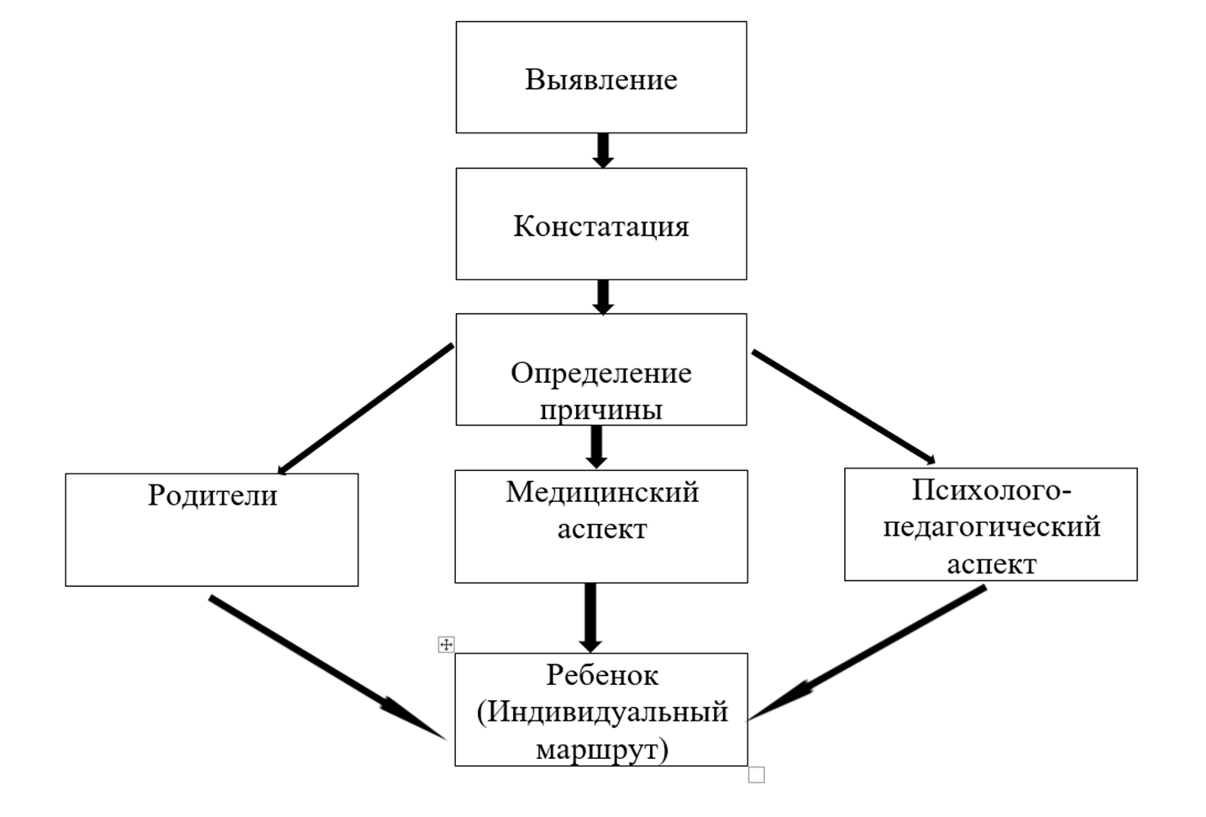
Практикум. «Своевременное выявление трудностей в развитии детей раннего возраста».

Slide 12
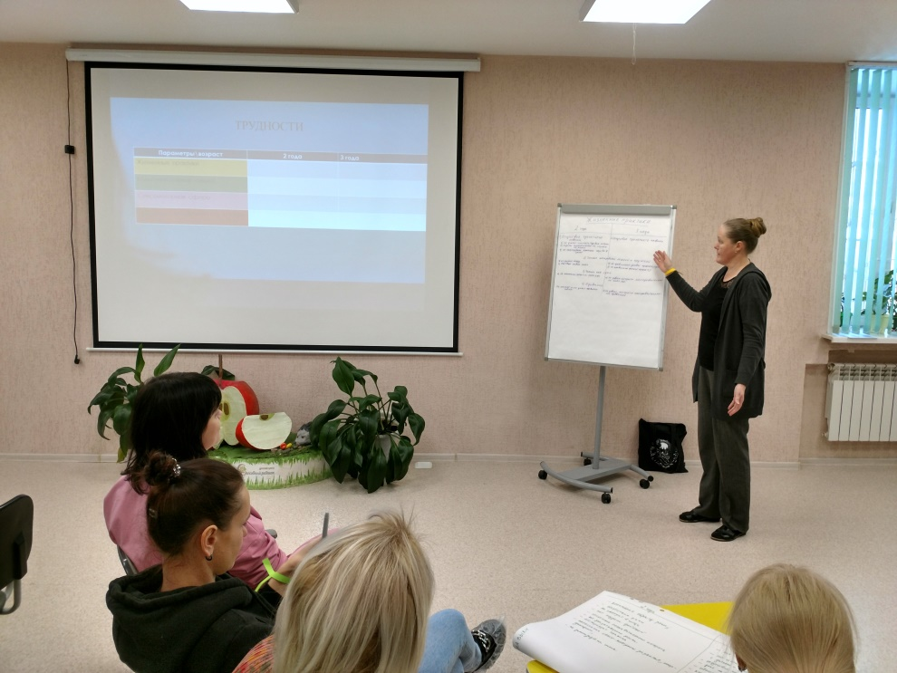
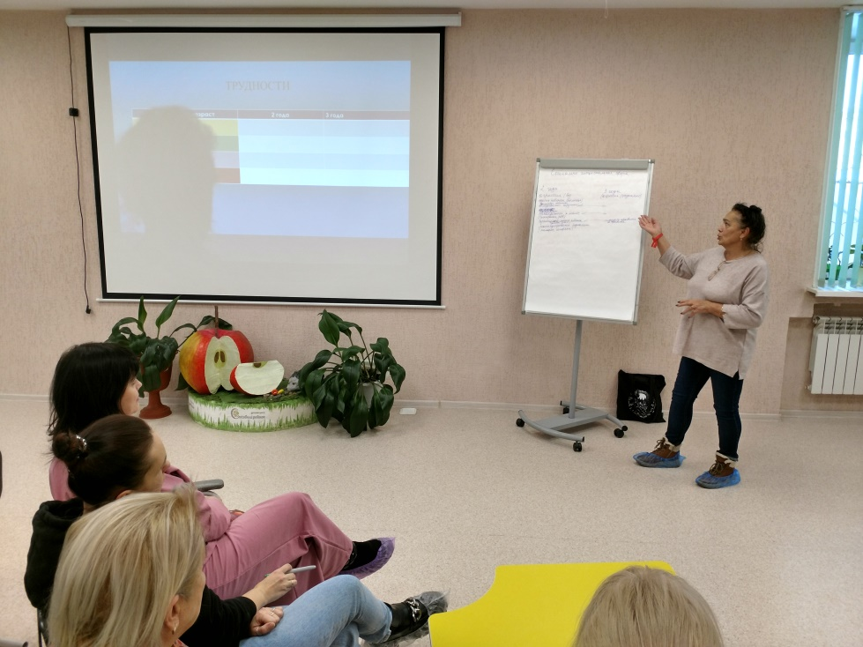
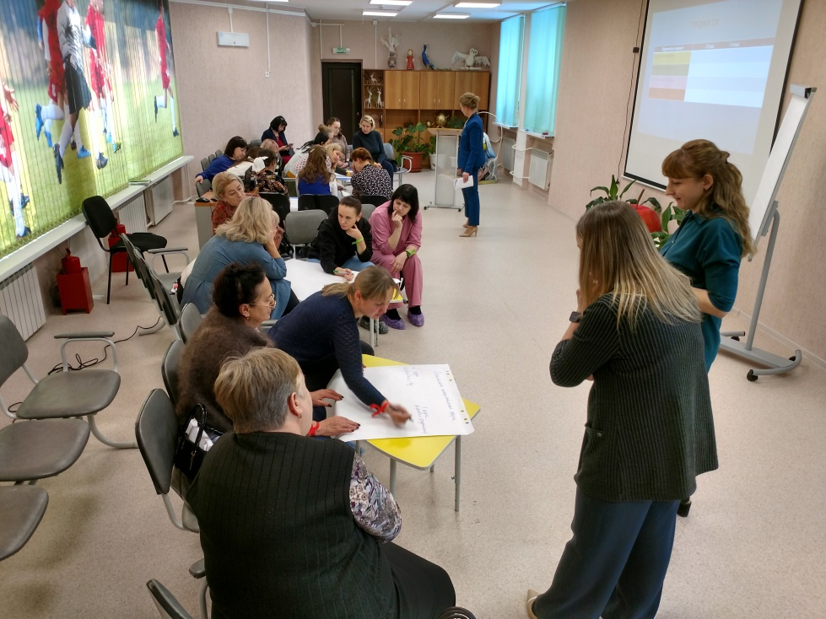

Slide 13
Семинар. «Как помочь дошкольнику стать успешным школьником».
чек-лист
знать свои ФИО, адрес проживания, дату рождения и возраст;
владеть основным запасом сведений об окружающей действительности;
обслуживать себя самостоятельно;
понимать правила поведения в общественных местах;
уметь просить о помощи;
сопереживать людям и оценивать реакцию окружающих;
в течение 15-20 минут концентрироваться на одном деле, требующем терпения и выдержки;
уметь классифицировать и обобщать предметы по основному признаку
уметь представлять в уме;
и т.д.

Slide 14
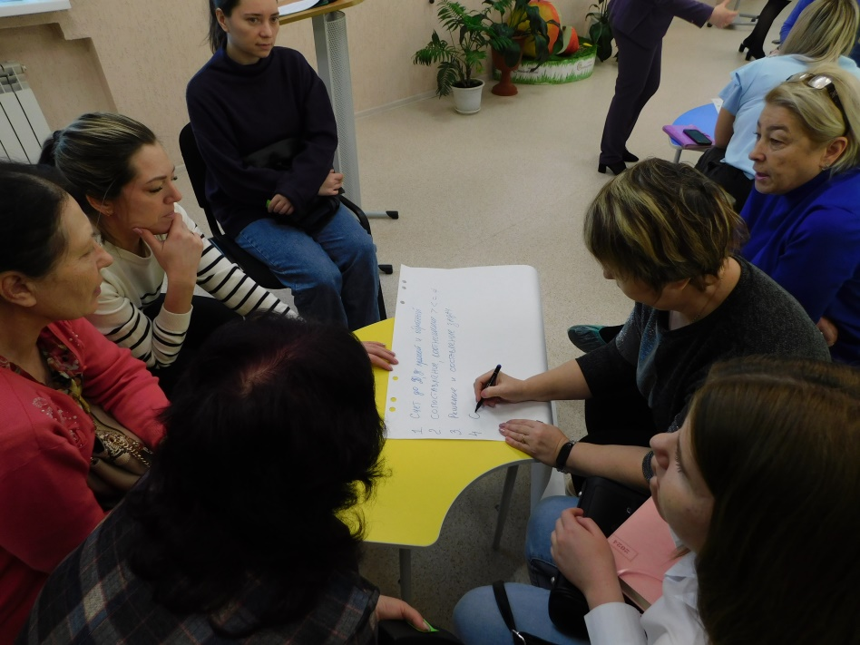
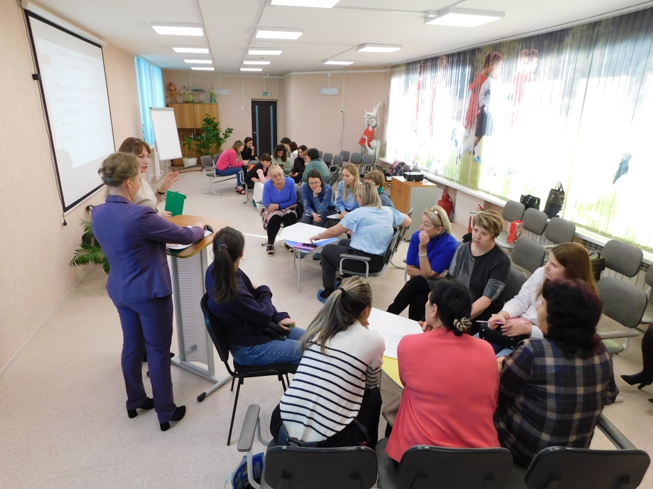
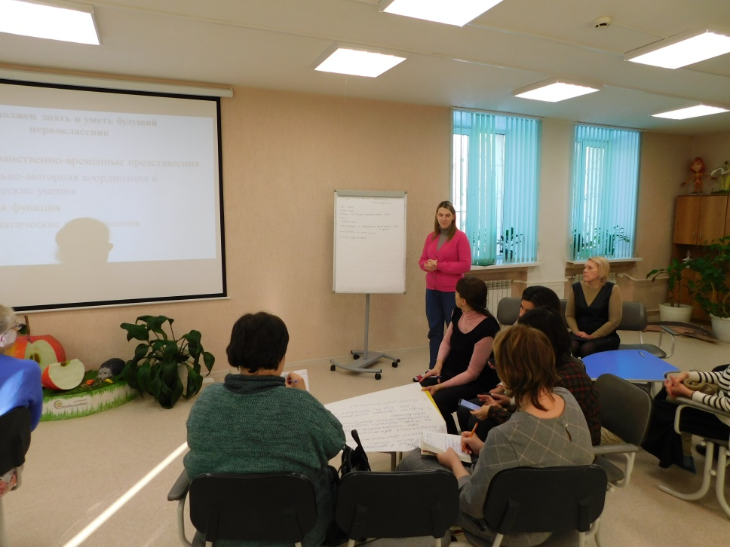

Slide 15
Кейс – студия. «Кто такой ребенок с особыми образовательными потребностями и с какими трудностями он может столкнуться в образовательной организации. Пути преодоления трудностей».
Специфические подходы при работе с детьми с ОВЗ и ООП.
речь педагога должна быть четкой, предельно внятной, хорошо интонированной, выразительной, следует избегать сложных грамматических конструкций;
предъявление ребенку не многоступенчатой инструкции, а дробление ее на части, повторение инструкции;
постоянство в расписании занятий;
минимизирование количества отвлекающих предметов в группе во время занятий;
возрастание уровня трудностей заданий должно быть постепенным, пропорционально возможностям ребёнка;
ребенок должен иметь возможность быстро обращаться к вам за помощью в случае затруднения;
закрепление пройденного материала в свободной деятельности и во время режимных моментов;
создание ситуации успеха, поощрение за малейшие достижения;
и т.д.

Slide 16
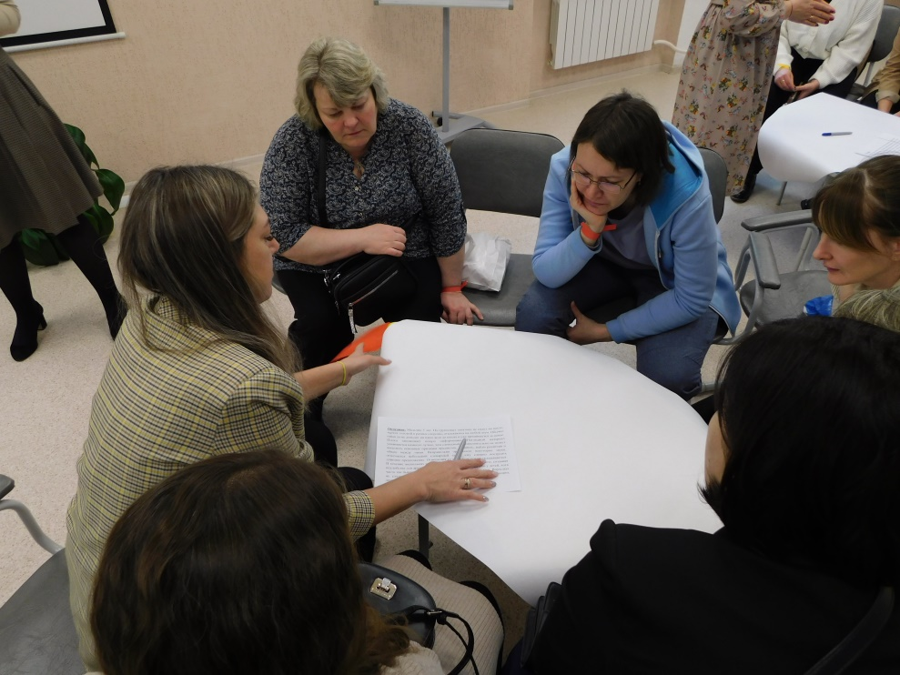
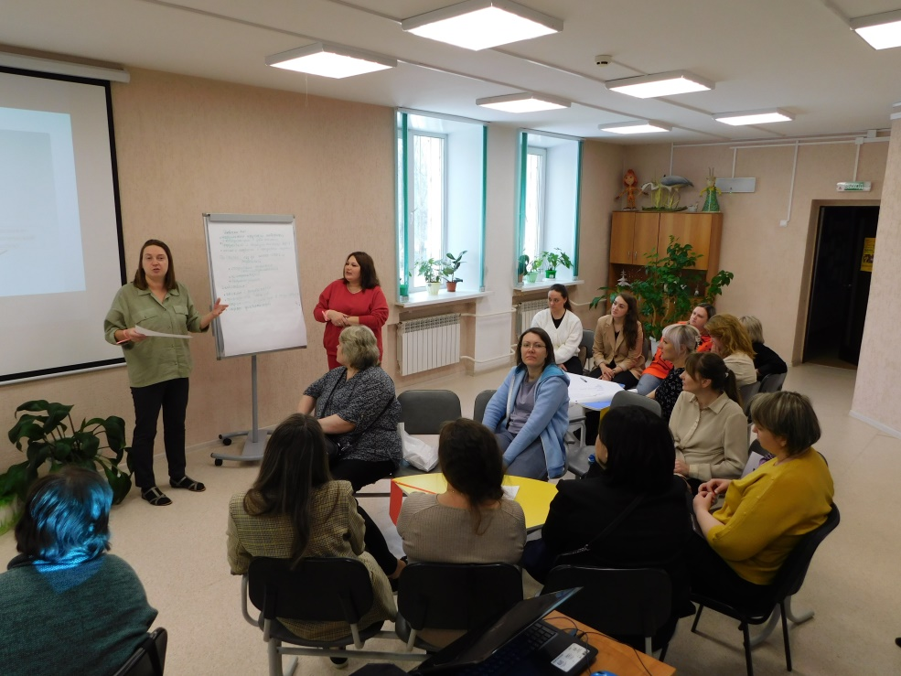
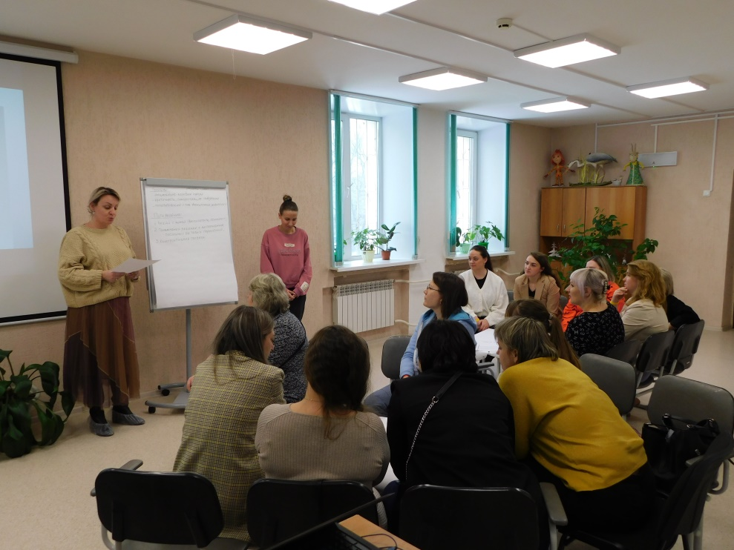

Slide 17
Спасибо за внимание!

Slide 20
